Slide 1
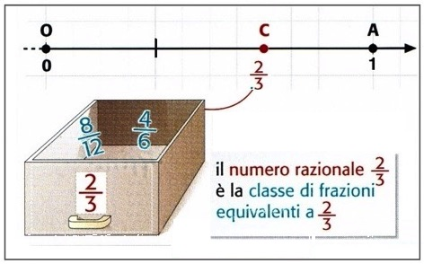
Addizionare numeri razionali scritti con frazioni

Slide 2
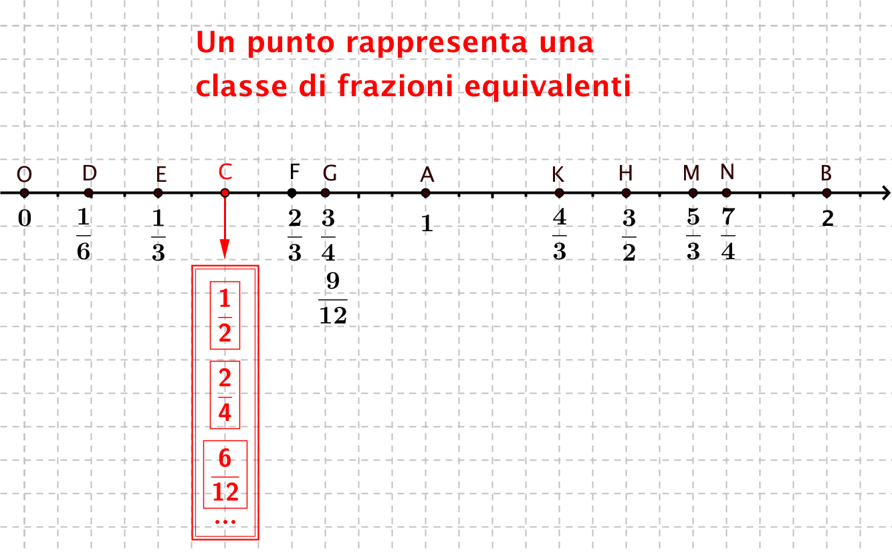
Le frazioni sulla retta

Slide 3
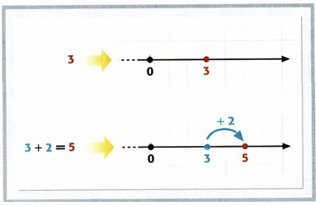
Che cos’è un numero?
Penso ai numeri naturali
Un punto della retta
rappresenta un
numero naturale
Addiziono un
numero naturale
con un altro

Slide 4
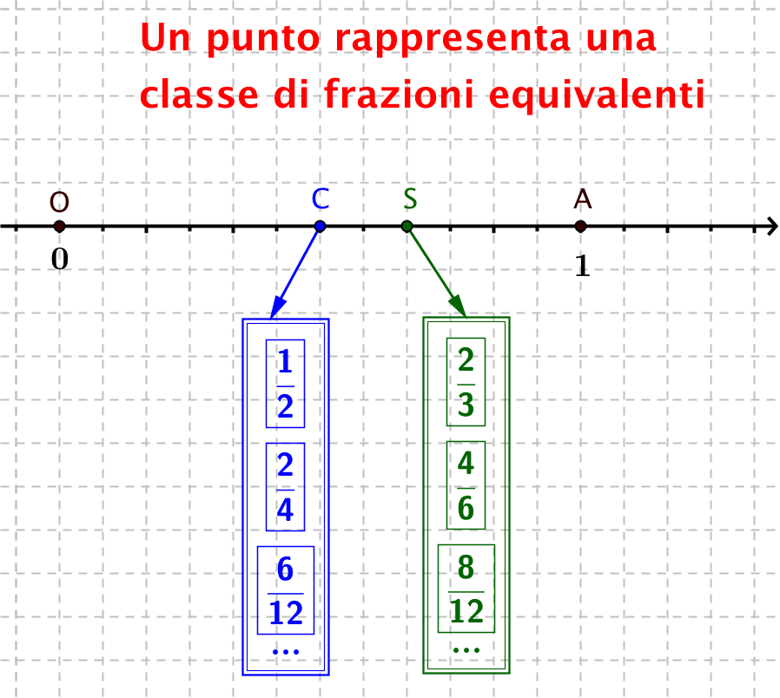
Che cos’è un numero?
Rappresento sulla retta classi di frazioni equivalenti; questo porta a considerare come un numero non una singola frazione, ma una classe di frazioni equivalenti

Slide 5
Che cos’è un numero razionale?
Un numero razionale è una classe di frazioni equivalenti

Slide 6
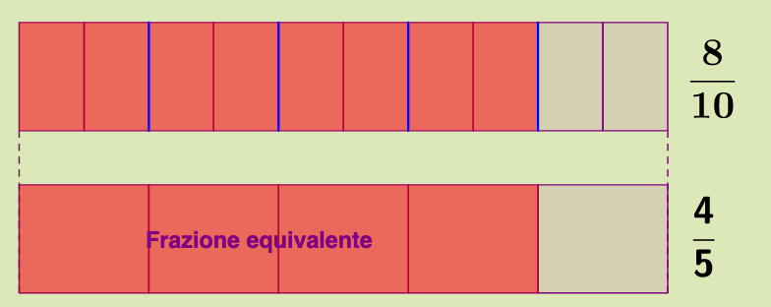
Trovare la frazione equivalente
Moltiplico 4 e 5 per 3
Divido 8 e 10 per 2
Ma non posso dividere 8 e 10 per 0
E non posso moltiplicare 4 e 5 per 0

Slide 7
L’insieme Q dei ‘numeri razionali’
Razionale proviene dal latino ‘ratio’, che si legge ‘razio’ e ha molti significati fra i quali ‘rapporto’ o ‘quoziente’.
In matematica, s’introduce l’insieme di tutti i numeri che si ottengono come quoziente di due interi e quindi si possono scrivere con una frazione: è l’insieme dei numeri razionali e si indica con la lettera Q, iniziale di quoziente.

Slide 8
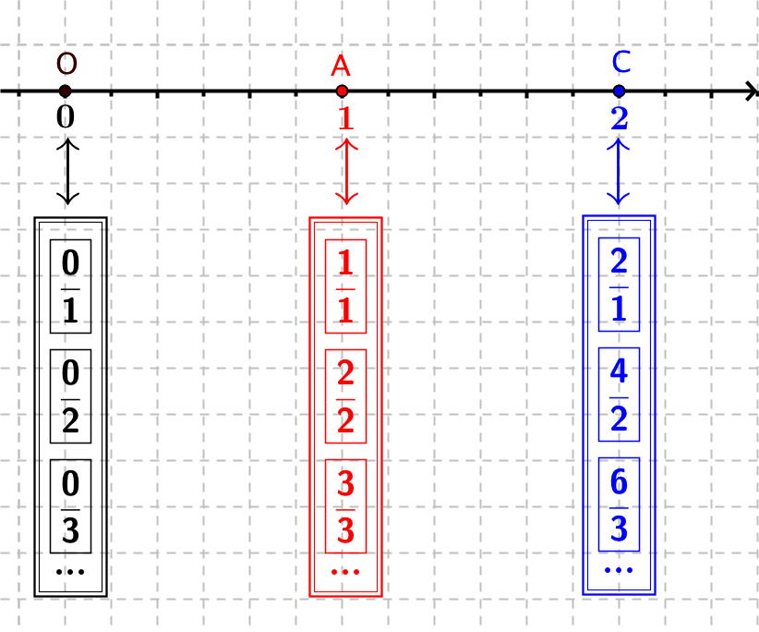
I numeri naturali sono particolari numeri razionali

Slide 9
Come addiziono due numeri razionali scritti con frazioni?

Slide 10
Attività 1
Completa la scheda 1 per richiamare quello che hai imparato negli anni precedenti

Slide 11
Che cosa hai richiamato?

Slide 12
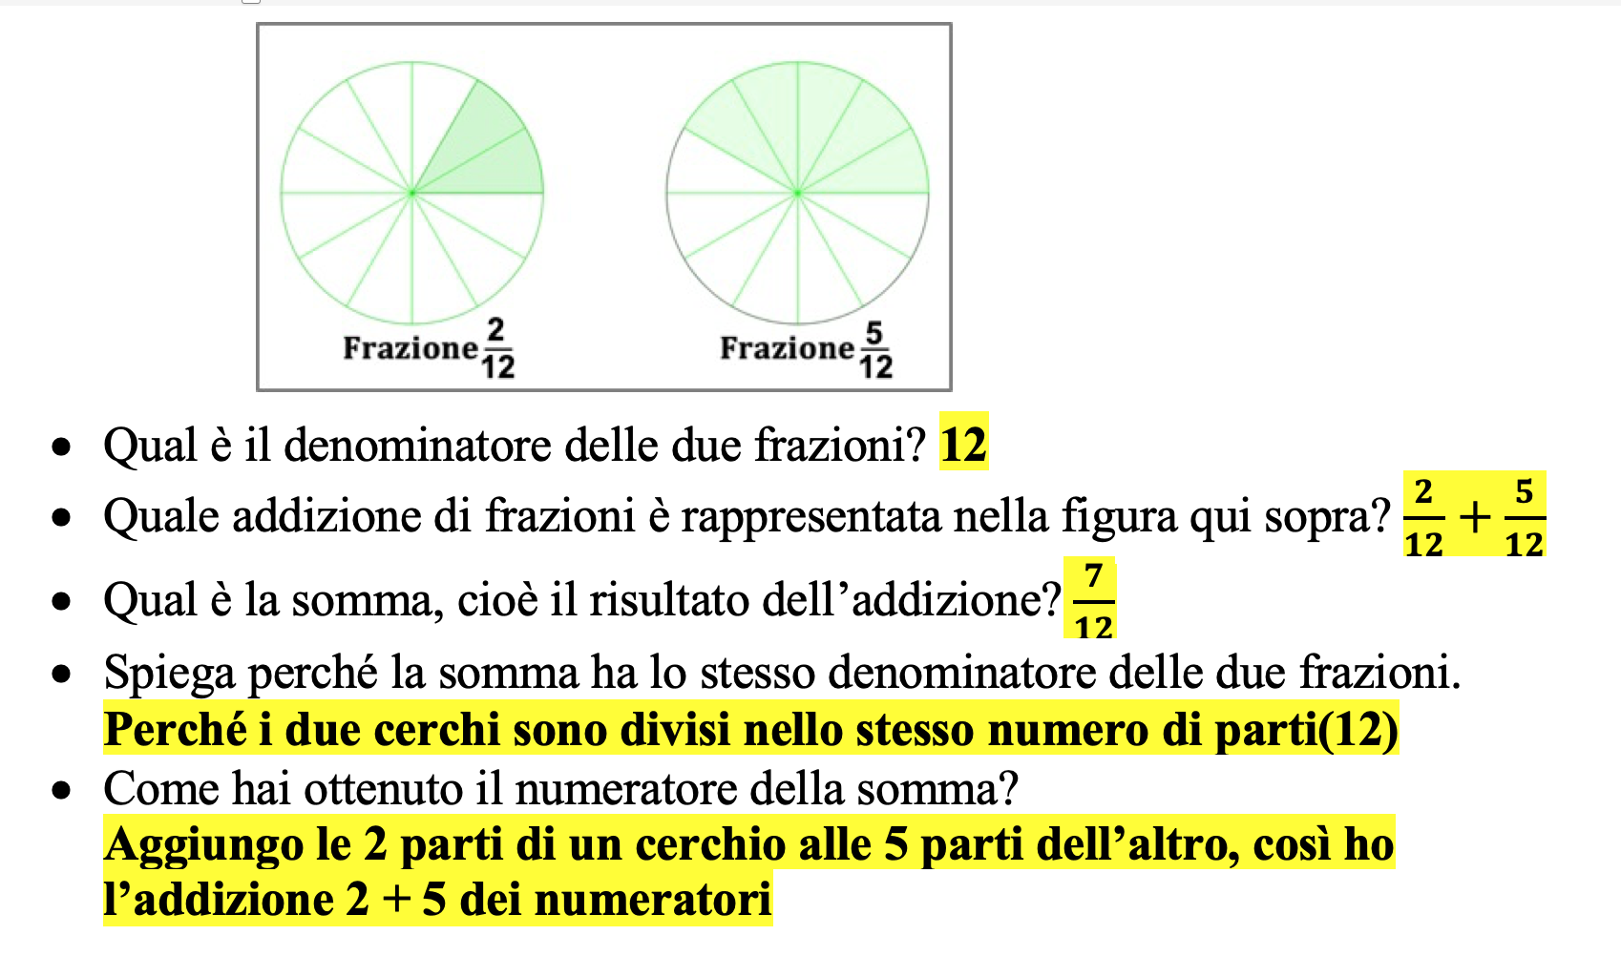
Un primo caso semplice
A. Le due frazioni hanno lo stesso denominatore

Slide 13
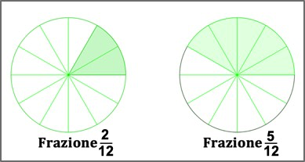
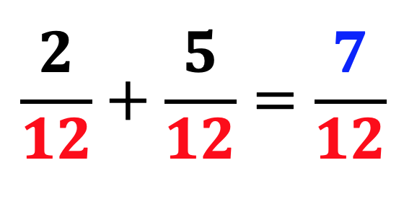
Un primo caso semplice
A. Le due frazioni hanno lo stesso denominatore
7 = 2 + 5

Slide 14
Attività 2
Completa la scheda 2 per continuare a richiamare quello che hai imparato in anni precedenti

Slide 15
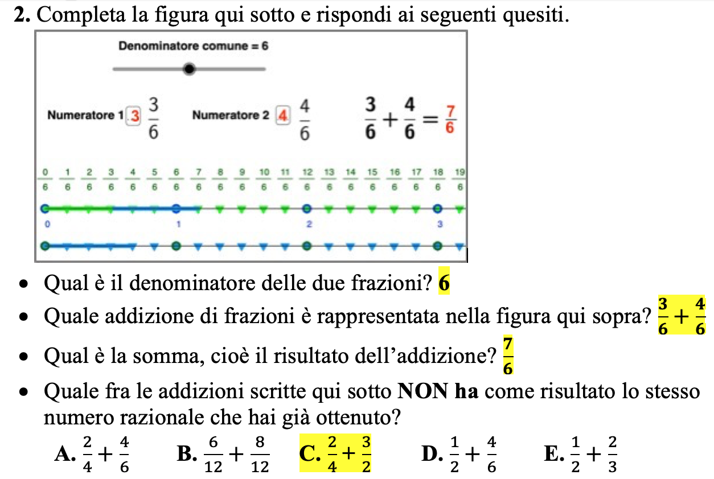
Il secondo caso
B. Le due frazioni NON hanno lo stesso denominatore

Slide 16
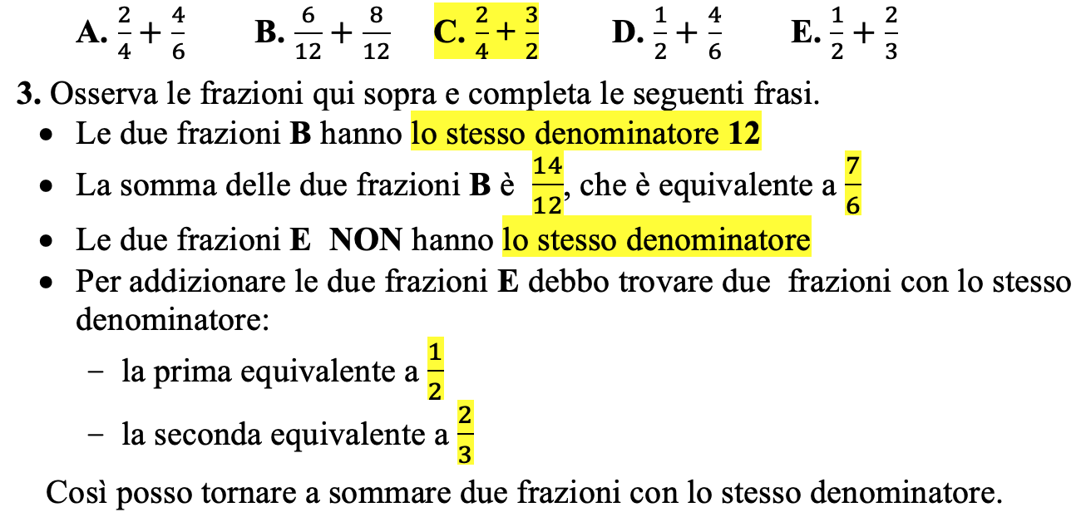
Il secondo caso
B. Le due frazioni NON hanno lo stesso denominatore

Slide 17
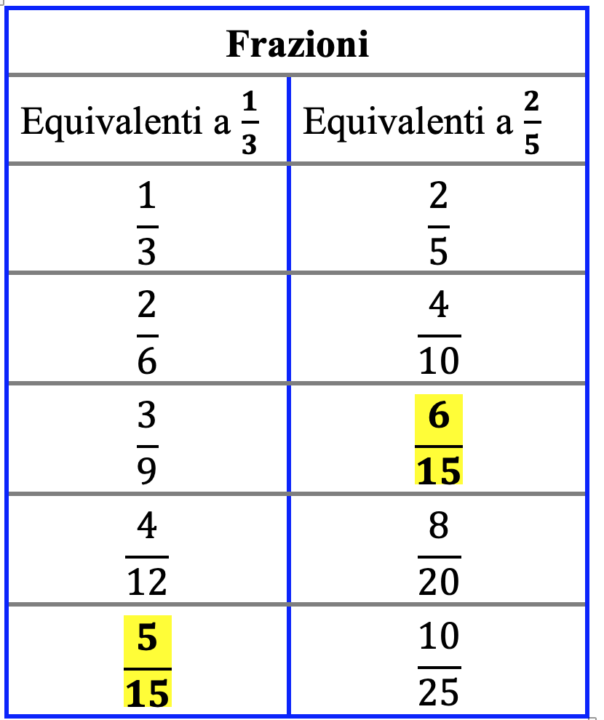
Ridurre due frazioni allo stesso denominatore
Un procedimento semplice

Slide 18
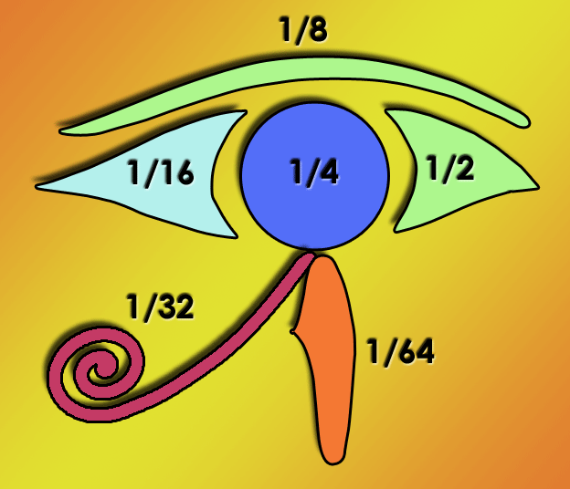
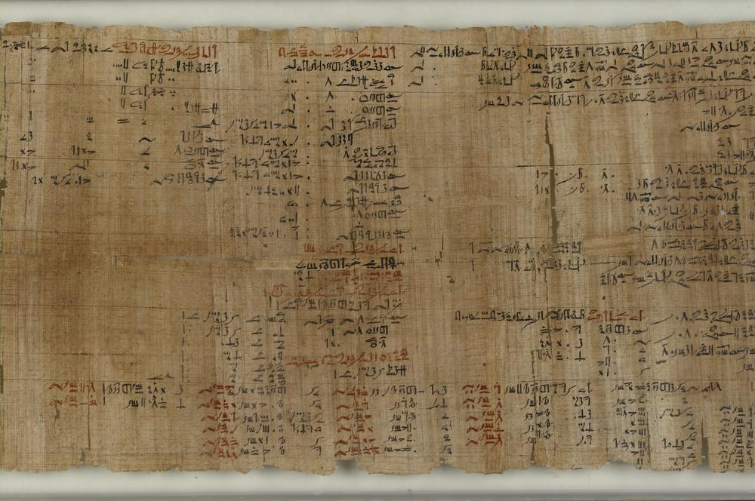
Per addizionare frazioni
Matematici, fisici, scienziati, commercianti, … hanno trovato nel corso di molti secoli tanti procedimenti diversi: avete studiato alcuni procedimenti negli anni scorsi.
Ognuno può ritrovare il procedimento più adatto alla sua mentalità e confrontarlo con il procedimento di altri.

